Slide 1





CHƯƠNG 12: TÀI LIỆU HÓA MÃ NGUỒN VỚI GENAI
Present by Phan Kiệt

Slide 2



TODAY'S AGENDA
1
Nội dung lý thuyết chuyên sâu
2
.Lab minh họa nâng cao: Tự động hóa tạo Docstring và Sơ đồ luồng
3
.Kết luận Chương 12

Slide 3

1. NỘI DUNG LÝ THUYẾT CHUYÊN SÂU
Nghịch lý của Tài liệu phần mềm: Mọi lập trình viên đều thích đọc một dự án có tài liệu rõ ràng, nhưng hầu như không ai thích tự tay viết chúng. Viết tài liệu (Documentation) thường bị coi là công việc nhàm chán, làm chậm tiến độ và rất nhanh chóng bị lỗi thời (outdated) khi mã nguồn thay đổi.
Hệ sinh thái Tài liệu Sống (Living Documentation): GenAI thay đổi hoàn toàn cách tiếp cận này. Nó có khả năng đọc hiểu ngữ nghĩa của mã nguồn và tự động sinh ra các tài liệu mô tả chính xác 100% với trạng thái hiện tại của dự án.
Các cấp độ tài liệu do AI tạo ra:
Cấp độ Hàm/Lớp (Inline/Docstrings): Tự động sinh bình luận giải thích đầu vào (parameters), đầu ra (returns) và các ngoại lệ (exceptions) theo chuẩn công nghiệp như Google Docstrings hay Javadoc.
Cấp độ Dự án (README/Wiki): Tổng hợp các file rải rác để viết ra hướng dẫn cài đặt, cấu hình môi trường và cách triển khai dự án.
Cấp độ Trực quan (Diagrams): Phân tích luồng gọi hàm và sinh ra mã kiến trúc (Architecture as Code) bằng cú pháp Mermaid.js hoặc PlantUML để vẽ sơ đồ tự động.

Slide 4

Bối cảnh
Bạn nhận được một tệp mã cũ payment_gateway.py xử lý giao dịch nhưng không hề có một dòng chú thích nào.
Hành động 1 (Tạo Docstrings)
> Prompt gửi AI: "Hãy đọc hàm process_credit_card dưới đây và thêm Google-style Docstrings, giải thích rõ các tham số, kiểu dữ liệu trả về và liệt kê các Exception có thể xảy ra."
Kết quả: AI lập tức chèn một khối """ ... """ chuyên nghiệp vào ngay dưới tên hàm, giúp các công cụ IDE khác hiển thị hướng dẫn khi gọi hàm này.
2. LAB MINH HỌA NÂNG CAO: TỰ ĐỘNG HÓA TẠO DOCSTRING VÀ SƠ ĐỒ LUỒNG
Hành động 2 (Vẽ sơ đồ luồng - Flowchart):
Prompt gửi AI: "Dựa vào logic của file này, hãy sinh ra một mã sơ đồ Mermaid minh họa các bước từ lúc nhận thẻ, gọi API ngân hàng, kiểm tra số dư và trả về biên lai." Kết quả: AI trả về đoạn mã Mermaid. Khi dán vào GitHub hoặc Notion, nó sẽ tự động render thành một sơ đồ trực quan.

Slide 5

3. KẾT LUẬN CHƯƠNG 12
Tài liệu hóa không còn là khâu bị bỏ lại phía sau. Với GenAI, tài liệu trở thành một sản phẩm phụ tự động (by-product) của quá trình viết mã. Việc tự động hóa này giúp xóa bỏ khoảng trống tri thức giữa các thành viên trong nhóm, rút ngắn thời gian tiếp nhận dự án (onboarding) cho nhân sự mới và đảm bảo mã nguồn luôn dễ hiểu, dễ bảo trì theo thời gian.

Slide 6
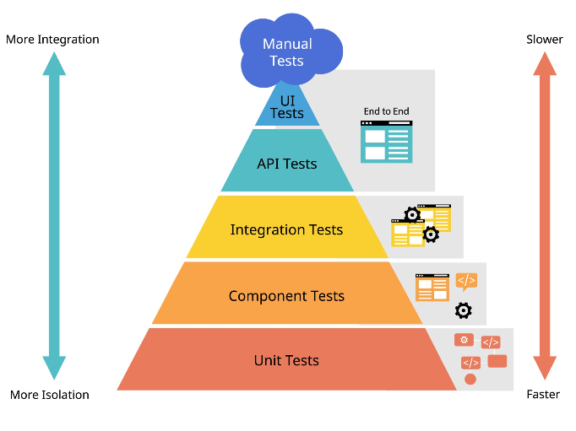
CHƯƠNG 13: VIẾT VÀ BẢO TRÌ KIỂM THỬ ĐƠN VỊ
Serviceable Obtainable Market: 480 K
Serviceable Addressable Market: 9.6 M
Total Addressable Market: 32 M

Slide 7
1. NỘI DUNG LÝ THUYẾT CHUYÊN SÂU
Gánh nặng của Kiểm thử Đơn vị (Unit Testing): Để đạt mức độ bao phủ mã (Code Coverage) trên 80%, lập trình viên phải viết một lượng mã kiểm thử có khi còn nhiều hơn cả mã logic nghiệp vụ. Việc này đòi hỏi công sức tạo dữ liệu giả (Mock data) và thiết lập môi trường rất lớn.
GenAI - Cỗ máy sinh mã kiểm thử: AI cực kỳ giỏi trong việc nhận diện các khuôn mẫu (patterns). Nó có thể đọc một hàm và tự động sinh ra toàn bộ mã soạn sẵn (boilerplate) cho các framework như pytest, unittest hoặc Jest.
Phát hiện Biên (Edge-case Detection): Con người thường chỉ test các trường hợp "Đường màu hồng" (Happy path). AI, bằng việc phân tích cấu trúc điều kiện (if/else), sẽ tự động sinh ra các kịch bản kiểm tra cho dữ liệu rỗng, dữ liệu âm, sai kiểu hoặc vượt quá giới hạn mảng.
Bảo trì bộ Test cũ: Khi logic nghiệp vụ thay đổi, hàng loạt Unit Test cũ sẽ bị hỏng (Fail). AI có thể đọc thông báo lỗi và tự động cập nhật lại các tệp Test cũ cho khớp với logic mới.
Ingoude Company

Slide 8

2. LAB MINH HỌA NÂNG CAO: TỰ ĐỘNG SINH UNIT TEST VỚI MOCKING
Kịch bản
Kết quả
Viết Unit Test cho một hàm tính năng giỏ hàng có gọi API bên ngoài để kiểm tra tồn kho.
AI tự động sinh ra mã giả lập đối tượng Mock, đảm bảo bài test chạy cục bộ cực nhanh và không phụ thuộc vào kết nối mạng, đồng thời dùng @pytest.mark.parametrize để thử nghiệm 10 bộ dữ liệu đầu vào khác nhau chỉ trong một hàm test.
Prompt gửi AI:
"Hãy viết một bộ pytest cho hàm add_to_cart. Hàm này có gọi requests.get đến API kho hàng. Bắt buộc phải sử dụng thư viện unittest.mock.patch để giả lập (mock) lệnh gọi API này, kiểm tra cả trường hợp API trả về 200 (Thành công) và 500 (Lỗi server)."

Slide 9
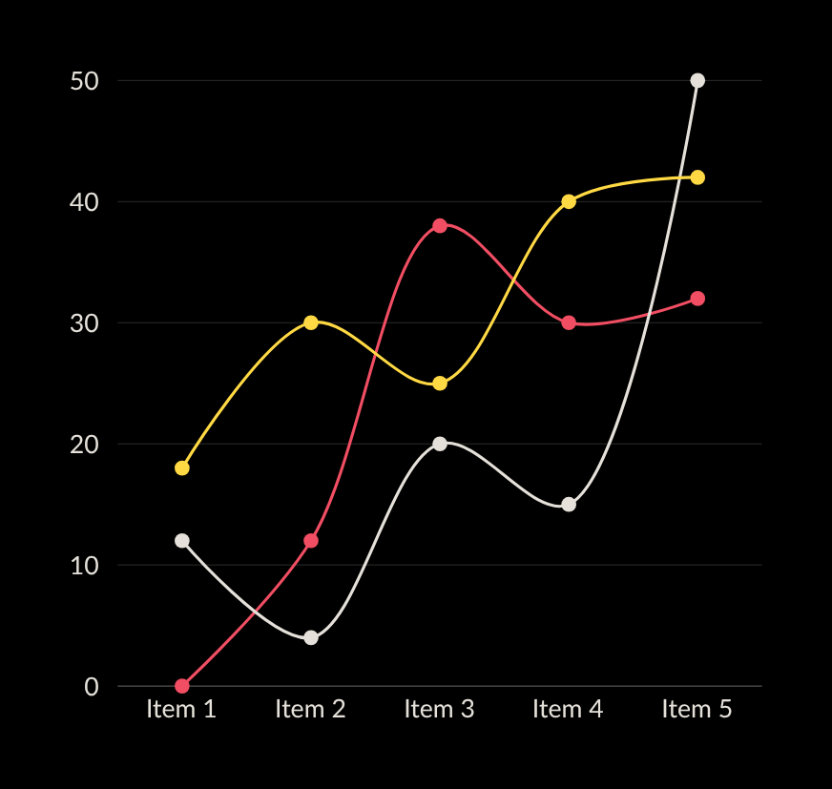
3. KẾT LUẬN CHƯƠNG 13
GenAI đóng vai trò như một Kỹ sư Đảm bảo Chất lượng (QA Engineer) không biết mệt mỏi. Nó giải quyết triệt để sự lười biếng và tâm lý e ngại của lập trình viên khi phải viết Unit Test. Bằng cách bao phủ các trường hợp ngoại lệ và xử lý kỹ thuật Mocking phức tạp, AI giúp xây dựng một hàng rào bảo vệ vững chắc, ngăn chặn lỗi (bug) rò rỉ ra môi trường sản xuất.

Slide 10
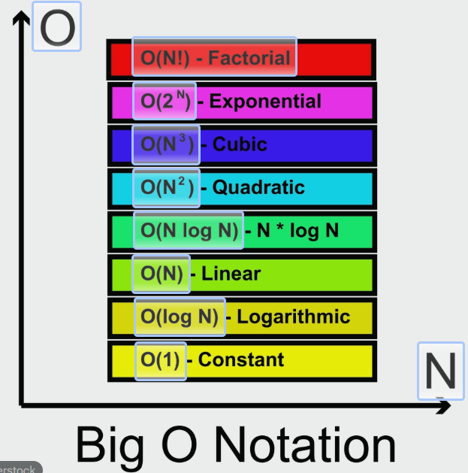
CHƯƠNG 14: GENAI CHO QUẢN LÝ THỜI GIAN CHẠY VÀ BỘ NHỚ
Thách thức về Hiệu suất: Một hệ thống chạy tốt với 100 người dùng có thể sụp đổ hoàn toàn khi đạt 1 triệu người dùng nếu thuật toán không được tối ưu. Lập trình viên phải đối mặt với Độ phức tạp Thời gian (Time Complexity) và Không gian bộ nhớ (Space Complexity) thông qua ký hiệu Big O.
Sự đánh đổi (Space-Time Tradeoff): Trong khoa học máy tính, để tính toán nhanh hơn, bạn thường phải tốn nhiều RAM hơn để lưu cache, và ngược lại. AI có khả năng phân tích sự đánh đổi này và tư vấn kiến trúc phù hợp cho thiết bị (ví dụ: máy chủ Cloud nhiều RAM vs thiết bị IoT ít RAM).
Phân tích Nút thắt cổ chai (Bottleneck Profiling): Bằng cách phân tích tĩnh mã nguồn hoặc đọc kết quả từ các công cụ Profiler, GenAI có thể chỉ đích danh vòng lặp hoặc hàm nào đang ngốn nhiều CPU/RAM nhất và đưa ra giải pháp thay thế cấu trúc dữ liệu.

Slide 11
LAB MINH HỌA NÂNG CAO: TỐI ƯU HÓA THUẬT TOÁN TỪ $O(N^2)$ SANG $O(N)$
Bối cảnh
Bản vá Tối ưu từ AI
Thuật toán tìm cặp số có tổng bằng X (Two-Sum) đang sử dụng 2 vòng lặp lồng nhau, khiến CPU chạy 100% và treo máy khi danh sách có hàng triệu phần tử.
AI viết lại hàm sử dụng cấu trúc Hash Map (Dictionary trong Python) để lưu trữ các giá trị đã duyệt qua. Thời gian tra cứu giảm từ $O(N)$ xuống $O(1)$, đưa tổng thời gian thuật toán về mức tuyến tính $O(N)$. Máy chủ xử lý 1 triệu phần tử chỉ trong chưa tới 1 giây.
Đánh giá từ AI
"Mã hiện tại có độ phức tạp thời gian $O(N^2)$, cực kỳ chậm. Bạn đang không dùng thêm bộ nhớ ($O(1)$). Hãy đánh đổi: Dùng thêm RAM để chạy nhanh hơn."

Slide 12

3. KẾT LUẬN CHƯƠNG 14
Quản lý tài nguyên phần cứng từng là nghệ thuật hắc ám chỉ dành cho các kỹ sư tối ưu hóa cấp cao. Nay, GenAI dân chủ hóa kỹ năng này, giúp bất kỳ lập trình viên nào cũng có thể đánh giá năng lực mở rộng (Scalability) của mã nguồn. Điều này trực tiếp làm giảm chi phí thuê máy chủ đám mây (Cloud computing) và đem lại trải nghiệm mượt mà nhất cho người dùng cuối.

Slide 13
THANK YOU
Cảm ơn đã lắng nghe
Present by Phan Kiet

